Slide 1


07강. servlet 구현3

Slide 2
1
HTML form태그
Html의 form태그 : 서버쪽으로 정보를 전달할 때 사용하는 태그
Form 태그 속성
action : 폼을 전송할 서버 쪽 스크립트 파일을 지정
name : 폼을 식별하기 위한 이름을 지정
target : action에서 이동할 페이지 위치를 지정 ( 현재창 또는 새창 )
method : 폼을 서버에 전송할 http 메소드 지정 (GET 또는 POST)
accept-charset : 폼 전송에 사용할 문자 인코딩을 지정
enctype : multipart/form-data <input type="file">이 존재하는 경우 사용
autocomplete : 자동완성. 이전에 입력했던 값, 비슷한 값들을 드롭다운으로 보여줌
<html>
<head>
</head>
<body>
<form action = "http://localhost:8080/form.jsp" name = “frm” method = "get">
<label for=“id”>아이디</label>
<input type=“text” name=“id” id=“id”>
</form>
</body>
<html>

Slide 3
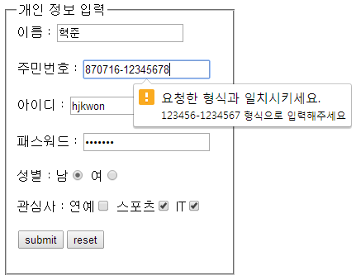
2
Input 태그 속성
다양한 input 태그 속성들
type : 태그 형태 결정 - text, radio, checkbox, password, button, hidden, fileupload, submit, reset 등
name : 태그 이름 지정
readonly : 태그 읽기 전용 – 글자 수정을 할 수 없음
maxlength : 해당 태그 최대 글자 수를 지정
required : 해당 태그가 필수태그로 지정. - 입력없이 submit 할 경우 에러표시
Autofocus : 웹 페이지가 로딩되자마자 이 속성을 지정한 태그로 포커스가 이동
placeholder : input창 안에 입력할 값에 대한 설명 글 출력
pattern : 정규표현식을 사용하여 특정범위 내의 유효한 값을 입력 받을 때 사용
autocomplete : 자동완성. 이전에 입력했던 값, 비슷한 값들을 드롭다운으로 보여줌
pattern 사용방법
<form action="target.jsp" method="get">
주민번호 : <input type = "text" name = "security_number" pattern = "\d{6}\-\d{7}"
title = "123456-1234567 형식으로 입력해주세요"/><br>
<input type="submit">
</form>

Slide 4
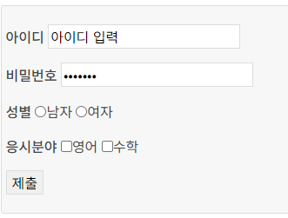
3
Input -type 속성의 종류
Input - type속성 종류
text: 일반 문자
password: 비밀번호
button: 버튼
submit: 전송 버튼
reset: 내용삭제 버튼
radio: 한 개 만 선택할 수 있는 컴포넌트
checkbox: 다수를 선택할 수 있는 컴포넌트
file: 파일 업로드
hidden: 사용자에게 보이지 않는 숨은 요소
<form>
<p>
<strong>아이디</strong>
<input type="text" name="name" value="아이디 입력">
</p>
<p>
<strong>비밀번호</strong>
<input type="password" name="password" value="비밀번호 입력">
</p>
<p>
<strong>성별</strong>
<input type="radio" name="gender" value="M">남자
<input type="radio" name="gender" value="F">여자
</p>
<p>
<strong>응시분야</strong>
<input type="checkbox" name="part" value="eng">영어
<input type="checkbox" name="part" value="math">수학
</p>
<p>
<input type="submit" value="제출">
<input type=“reset" value=＂입력취소">
</p>
</form>

Slide 5
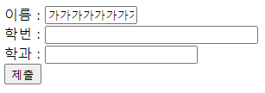
4
Type – text
Type - text
<input type="text" value=“aaa” size="10" maxlength="5" />
속성 | 설명
size | <input> 요소의 너비를 문자수(in characters) 단위로 명시함. 입력창 길이조절 됨
maxlength | <input> 요소에서 허용되는 최대 문자수를 명시함. 글자수를 입력할 수 있는 길이
<form action=“#" method="get">
이름 : <input type="text" name="name" size="10" maxlength="8"><br>
학번 : <input type="text" name="id" size="30" maxlength="12"><br>
학과 : <input type="text" name="department"><br>
<input type="submit">
</form>

Slide 6
5
Type – radio
Type - radio
여러 개의 항목 중에서 하나만 선택하도록 하는 동그란 버튼을 라디오 버튼이라고 함
라디오 버튼은 input 태그로 만듬
<input type="radio" name="major" value="kor">국어
<input type="radio" name="major" value="eng" checked="checked">영어
<input type="radio" name="major" value="mat" >수학
<input type="radio" name="major" value="des" >디자인
name : name의 값이 같은 것 중에서 하나를 선택
value : 선택했을 때 전달될 값
checked : 선택된 상태로 만듬

Slide 7
5
Type – checkbox
Type - radio
체크박스는 클릭하면 선택되고, 다시 클릭하면 선택이 해제되는 사각형 모양의 박스이다.
체크박스는 input 태그로 만든다.
<input type="radio" name="major" value="kor">국어
<input type="radio" name="major" value="eng" checked="checked">영어
<input type="radio" name="major" value="mat" >수학
<input type="radio" name="major" value="des" >디자인
name : name의 값이 같은 것 중에서 하나를 선택
value : 선택했을 때 전달될 값
checked : 선택된 상태로 만듬

Slide 8
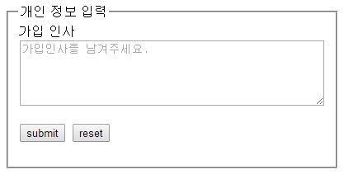
2
textarea
Form - textarea
여러 줄을 입력받는 태그
속성 중에 rows와 cols가 있음. rows는 줄을, cols는 한 줄에 입력될 크기를 지정.
<html>
<head></head>
<body >
<form action = "#" name = "person_info" method = "get">
<fieldset style = "width:250">
<legend>개인 정보 입력</legend>
가입 인사 <br>
<textarea name = "comment" cols = "50" rows = "5"
placeholder="가입인사를 남겨주세요."></textarea>
<br><br>
<input type = "submit" value = "submit"/>
<input type = "reset" value = "reset"/><br><br>
</fieldset>
</form>
</body>
</html>

Slide 9
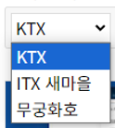
2
select, option
select, option
<select> 및 <option>은 드롭다운 리스트를 만드는 태그
<select name=“train”>
<option value="ktx">KTX</option>
<option value="itx">ITX 새마을</option>
<option value="mugung">무궁화호</option>
</select>
예제
<select name="protocol">
  <option value="http">http</option>
  <option value="ftp" selected="selected">ftp</option>
<option value="smtp">smtp</option>
<option value="pop">pop</option>
</select>
미리 선택하려면 selected 사용

Slide 10
2
textarea
여러 줄을 입력받는 태그
속성 중에 rows와 cols가 있음. rows는 줄을, cols는 한 줄에 입력될 크기를 지정.
type = text
일반적인 데이터를 입력하기 위해 사용합니다.
<input type="text" name="name" size="10">
type = password
로그인, 회원가입 페이지 등에서 비밀번호 입력하기 위해 사용합니다.
<input type="password" name="name" size="10">

Slide 11
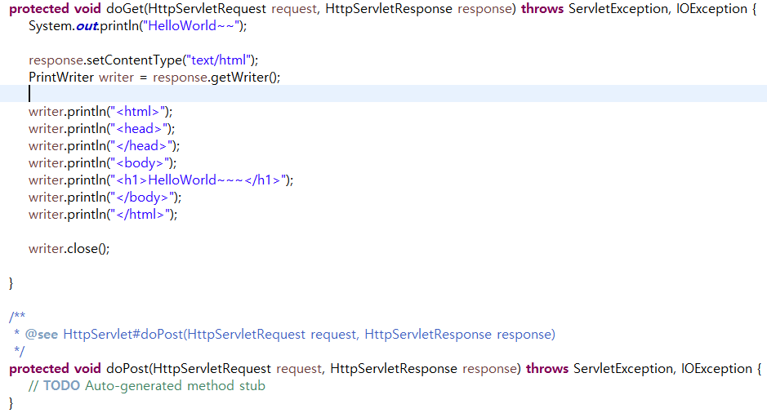
2
프로젝트 만들기
doGet() 호출
Form태그 method 속성값 = get
GET 방식 :
URL값으로 정보가 전송되어 보안에 약함.
POST 방식 :
header를 이용해 정보가 전송되어 보안에 강함.
Form태그 method 속성값 = post
doPost() 호출

Slide 12
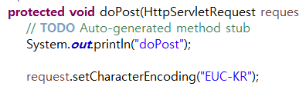
3
한글처리
- Tomcat 서버의 기본 문자 처리 방식은 IOS-8859-1 방식
- GET방식 : server.xml 에 URIEncoding=“utf-8”로 변경
- post방식 : doPost메소드에 request.setCharacterEncoding(“utf-8”) 로 인코딩
Get방식 요청
<server.xml 수정>
Post방식 요청
<request.setCharacterEncoding() 메소드 이용>
“utf-8”
(“utf-8”);

Slide 13
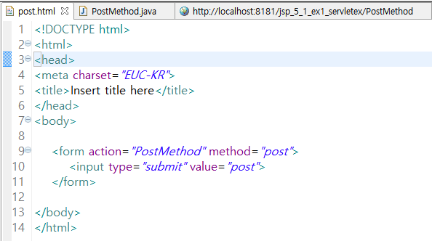
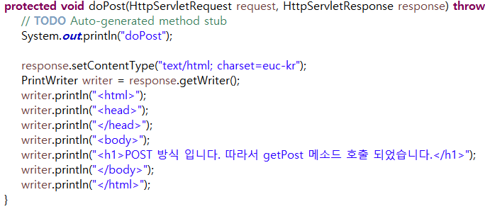
4
Servlet - doPost() 방식
HTML
Servlet

Slide 14
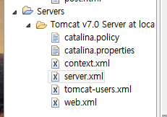
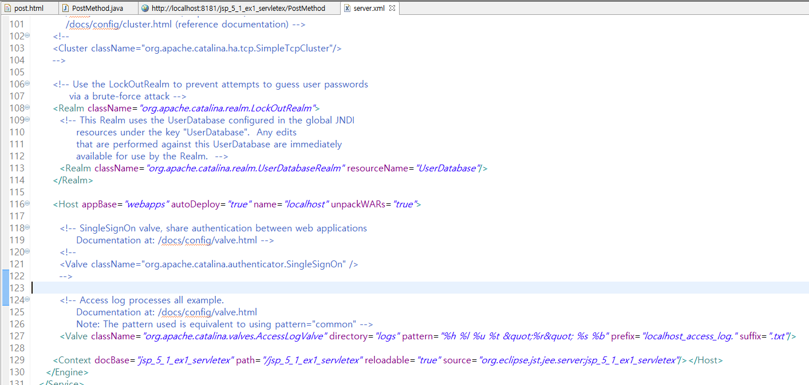
5
Context path 확인
- WAS(Web Application Server)에서 웹어플리케이션을 구분하기 위한 path
- 이클립스에서 프로젝트를 생성하면, 자동으로 server.xml에 추가

Slide 15

THANK YOU

